Slide 3
4
1
2
3
10
9
5
8
7
6

Slide 5
Поставь правильный знак
<
>
=

Slide 6
Поставь правильный знак
<
>
=

Slide 7
Поставь правильный знак
<
>
=

Slide 8
Поставь правильный знак
<
>
=

Slide 9
Поставь правильный знак
<
>
=

Slide 10
Поставь правильный знак
<
>
=

Slide 11
Поставь правильный знак
<
>
=

Slide 12
Поставь правильный знак
<
>
=

Slide 13
Поставь правильный знак
<
>
=

Slide 14
Поставь правильный знак
<
>
=

Slide 15
Поставь правильный знак
<
>
=

Slide 16
Поставь правильный знак
<
>
=

Slide 17
Поставь правильный знак
<
>
=

Slide 18
Поставь правильный знак
<
>
=

Slide 19
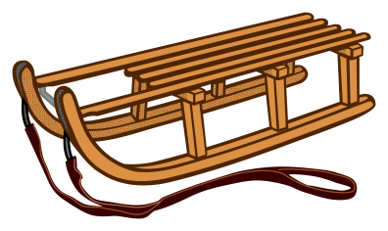
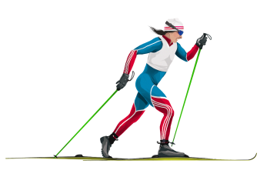
Что лишнее

Slide 20
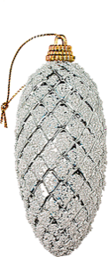
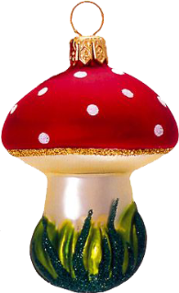
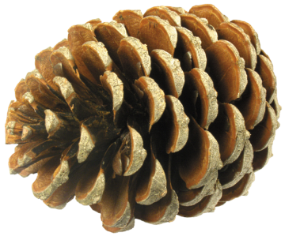
Что лишнее

Slide 21
Что лишнее

Slide 22
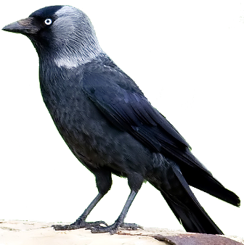
Что лишнее

Slide 23
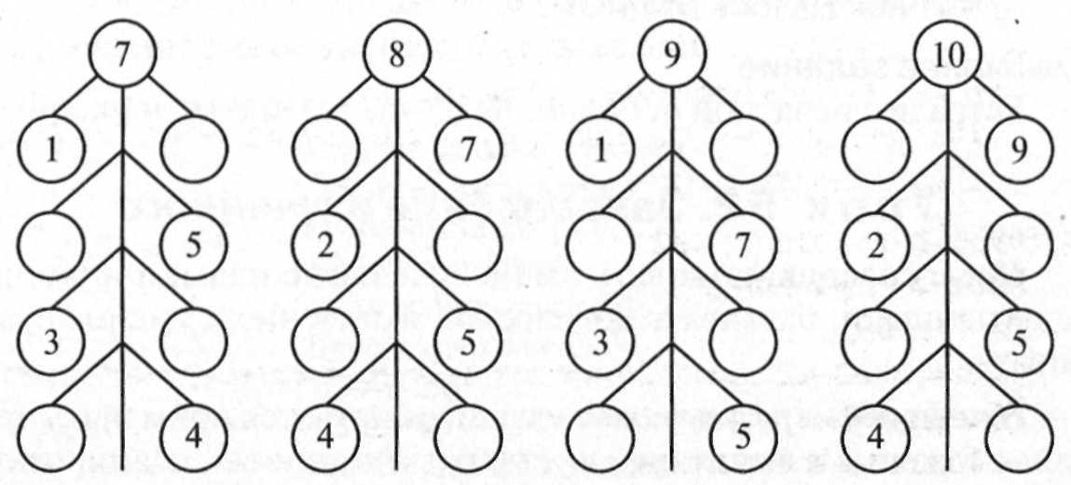

Slide 27
